Slide 1
IDEF4
Графически ориентированная методология для разработки объектно-ориентированных программных систем

Slide 2
Что было сделано
Определены требования
Анализ требований может включать описание процессов функционирования системы, представленное в форме прецедентов
Разработаны прецеденты (варианты использования)
Важные артефакты этапа анализа требований (они не являются объектно-ориентированными)
Разработана модель предметной области
Определены основные сущности в терминах предметной области

Slide 3
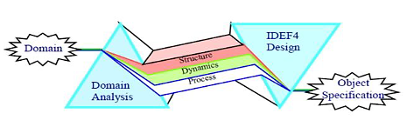
Что дальше?
Требуется разработать объектные модели – определить основные объектные модели:
статические (Static Model) и динамические (Dynamic Model),
а также модели поведения (Behavior Model)
Notes:
В IDEF4 проектирование начинается с анализа требований и принимает в качестве входных данных объекты домена – эти доменные объекты кодируются в их эквивалентной форме IDEF4 и помечаются как доменные объекты

Slide 4
Парадигма объектно-ориентированного программирования
Предоставляет разработчику абстрактное представление о его программной системе, состоящей из набора объектов, поддерживающих состояние, которые определяют поведение программы по протоколу их взаимодействий.
Объект состоит из набора атрибутов, определяющих локальное состояние, и набора методов (процедур), которые определяют поведение этого конкретного объекта и его связь с другими объектами, составляющими систему.
IDEF4 предоставляет необходимые средства для поддержки процесса принятия проектно-ориентированных решений

Slide 5
Многомерный подход метода IDEF4
Уровни проектирования (системный уровень, уровень приложений и низкоуровневый дизайн)
Состояние проекта артефакта (область приложения, в процессе перехода, область программного обеспечения)
Модели проектирования (статические, динамические и поведенческие)
Особенности дизайна варьируются от общего до конкретного, что позволяет откладывать принятие решений

Slide 6
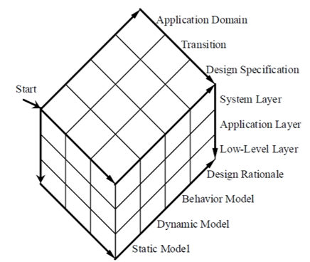
Многослойная организация
При проектировании системы слой обеспечивает связь с другими системами
IDEF4 специально разработан для совместимости с другими методами IDEF
IDEF4 позволяет отслеживать состояние артефактов проекта от объекта домена путем перехода к спецификации проекта
Notes:
На рисунке показана прогрессия дизайна от начала до конца, разрабатывая систему в каждом из этих измерений

Slide 7
Реализация – итеративная процедура
Сначала проект делится на объекты, каждый из которых
либо классифицируется по уже существующим объектам,
либо для которых разрабатывается внешняя спецификация (внешняя спецификация позволяет делегировать полномочия и выполнять внутреннюю спецификацию объекта одновременно)
После классификации / спецификации объектов указываются интерфейсы между ними – разрабатываются статические, динамические и поведенческие модели, детализирующие различные аспекты взаимодействия между объектами

Slide 8
Объектно-ориентированные концепции IDEF4
Домены: проекты IDEF4 реализуются в домене. Домен можно рассматривать как область действия разрабатываемой системы
Во время проектирования системы программное обеспечение переключается между тремя доменами:
домен приложения – этот домен имеет дело с конечными пользователями
домен разработки (дизайна) – принимается решение о том, как система будет внедрена
домен реализации – происходит реализация программного обеспечения
Домен содержит объекты и сообщения

Slide 9
Объектно-ориентированные концепции IDEF4
В основе анализа предметной области лежит понятие - Features (особенность, свойство, характеристика, черта, характерная черта, характерная особенность), которое является общей категорией для понятий предметной области проектирования
Features включают
физические объекты,
описания физических объектов,
программное обеспечение, предназначенное для взаимодействия
информация о требуемом поведении элемента в программном обеспечении
Как только эти Features определены – можно начинать классифицировать их как объекты, отношения, ссылки, методы, атрибуты и события

Slide 10
Объектно-ориентированные концепции IDEF4
Домены: проекты IDEF4 реализуются в домене. Домен можно рассматривать как область действия разрабатываемой системы
Классы: являются обобщениями об объектах и используются для управления сложностью, используя преимущества сходства в экземплярах объектов и группируя их по классу или категории
Состояния объекта: представляют ситуации или условия экземпляра объекта, которые имеют значение в проекте
Метод: представляет собой реализацию поведения
Событие: сигнал, сгенерированный методом в объекте, указывающий на некоторое условие в объекте

Slide 11
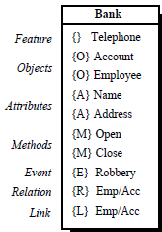
Пример. Банк с Features
В IDEF4 символы:
O – объекты
R – отношения
L – ссылки
M – методы
A – атрибуты
E – события
Notes:
Дизайнер может сначала указать Имя как характеристику объекта «Банк» как Features. Как дизайн развивается, дизайнер может специализировать определение имени как атрибута, который описывает объект «Банк».

Slide 12
Пример. Банк с Features
В IDEF4 термин объект относится к информации, которая служит спецификацией для реализации.
Объекты имеют «поведение» которое описывает, как объект будет действовать в системе, и «состояния», которые описывают значение характеристики объекта.
Объекты идентифицируются в домене приложения и попадают в пять категорий:
(1) физический - физический объект, такой как дерево, автомобиль, самолет, человек
(2) роль - объект с определенным поведением, которое устанавливает его идентичность, например, медсестра, пожарный или профессор
(3) событие - объект, представляющий событие, такое как встреча или доставка
(4) транзакция / взаимодействие - как объект взаимодействует с другими объектами при передаче сообщения
(5) процедура спецификации - объект, который представляет собой набор инструкций, таких как как дизайн автомобиля
Notes:
Объекты в домене должны быть идентифицированы в соответствии с этими категориями и в соответствии с порядком приведенного списка (т. е. сначала поиск физических объектов и, наконец, процедуры спецификации)

Slide 13
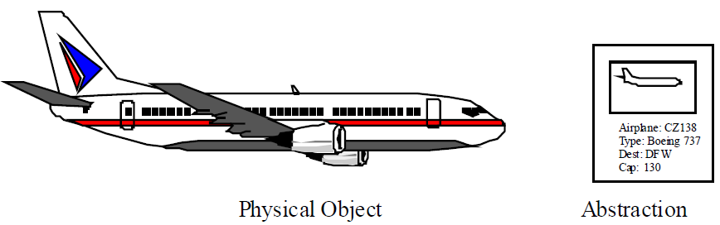
Пример. Пассажирский самолет
«Пассажирский самолет» - объект в домене
Но фактическим элементом, хранящим данные, является его система бронирования авиабилетов: количество мест, тип самолета и пункт назначения рейса

Slide 14
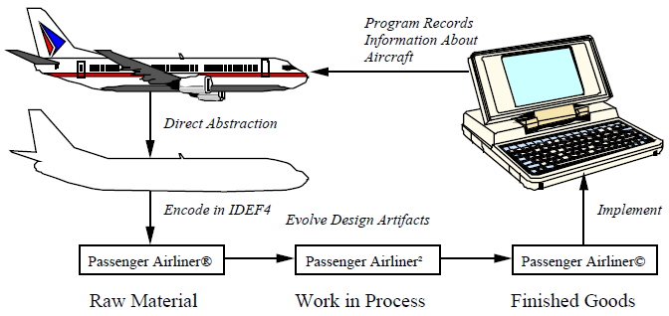
Пример. Пассажирский самолет
Процесс абстрагирования пассажирского самолета (исходное для IDEF4)
Преобразование в вычислительной спецификации
Маркировка как завершенная спецификация
Реализация в программе как объекта, который представляет авиалайнер в системе бронирования билетов

Slide 15
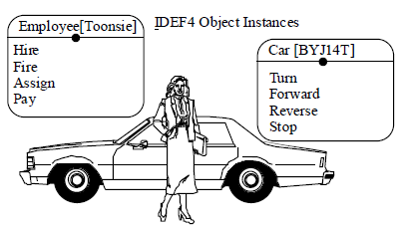
Объект-экземпляр
Экземпляры объектов - отдельные сущности, встречающиеся в домене приложения
Notes:
Сотрудник по имени «Toonsie» и автомобиль с техасской лицензией «BYJ14T» являются примерами объектов-экземпляров
Эти экземпляры обладают поведениями, которые могут быть выполнены объектами. Например, Toonsie является сотрудником и может быть нанят, уволен, назначен и оплачен его труд; машина может поворачиваться, двигаться вперед, назад и останавливаться.
Группы экземпляров объекта могут быть очень похожи и выгодно определить характеристики и поведение для групп похожих экземпляров объекта – такая группа называется классом объектов

Slide 16
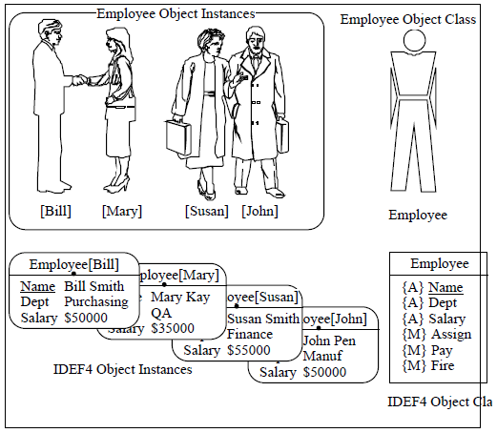
Объект-класс
Классы являются обобщениями объектов и используются для управления сложностью путем выявления сходства в экземплярах объектов и группировании их по категориям (классам)
Notes:
Концепция класса объекта является удобным способом решения проблемы избыточного определения того же поведения для похожих экземпляров объекта.
В программной реализации класс объекта выступает в качестве шаблона для переменных и методов, которые должны быть в каждом экземпляре объекта

Slide 17
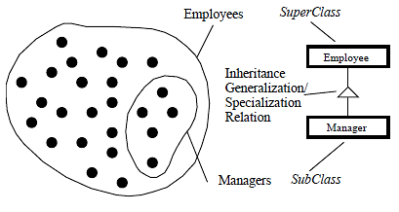
Подкласс / Суперкласс
Термин подкласс охватывает концепцию группировки отдельных экземпляров класса в еще более специализированный класс
Notes:
Менеджеры - это сотрудники, которые могут делегировать обязанности другим сотрудникам. Не все сотрудники являются менеджерами и, следовательно, менеджер считается специальным видом работника.
Менеджер является подклассом работника. Термин суперкласс относится к классу, из которого подкласс является производным. Например, класс объекта Employee является суперклассом класса объекта Manager.

Slide 18
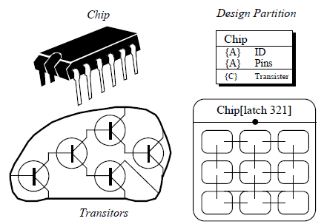
Объекты-Partitions
Объекты-Partitions содержат объекты и отношения.
Объект Partitions - это объектно-ориентированная модель IDEF4, которая сама может содержать подмодели.
Объекты-Partitions похожи на программные модули, пакеты, компоненты программного обеспечения
Notes:
Полупроводниковые чипы являются хорошим примером объекта разделения (см. рисунок).
Внешняя логика чипа определяется очень сложной внутренней структурой, состоящей из сети транзисторов и резисторов. Пользователи чипа должны знать только внешнюю логику и не касаеться отдельных компонентов, используемых для изготовления чипа

Slide 19
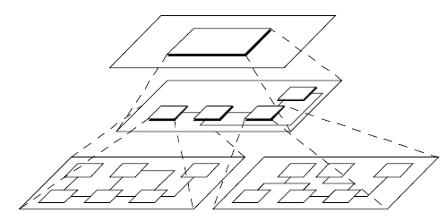
Partitions управляют сложностью проектирования
Разделы группируют объекты в подструктуру, которую можно использовать в других моделях.
Классы объектов группируют объекты по их поведению, чтобы информация о поведении сохранялась только один раз;
На информацию о поведении могут ссылаться экземпляры объекта.
Состояния объекта необходимы для описание поведения объекта.
Атрибуты являются выбором реализации для представления состояния объекта.

Slide 20
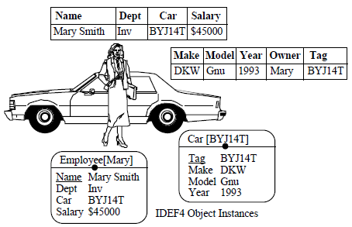
Атрибуты
Атрибуты – это выбор реализации того, как представлять состояние объекта
Каждый экземпляр объекта имеет атрибуты или характеристики

Slide 21

Object States – состояния объекта
Состояния объекта представляют собой значимые ситуации или условия экземпляра объекта.
Например, в одной системе может быть целесообразно распознать состояния холодный, горячий и кипятить воду, тогда как в другой системе фактическая температура может быть больше соответствующей
Notes:
Водонагреватель, показанный на рисунке, имеет три состояния: (1) холодный, (2) нормальный и (3) горячий. Когда водонагреватель находится в холодном состоянии, он включается полностью, когда водонагреватель находится в нормальном состоянии нагреватель поворачивается на половину, а когда он находится в горячем состоянии, нагреватель переключается

Slide 22
Модели дизайна IDEF4
IDEF4 использует три модели проектирования и компонент обоснования дизайна:
Статическая модель (SM) определяет не зависящие от времени отношения между объектами (например, наследование).
Динамическая модель (DM) определяет связь между объектами и переходами состояний объектов.
Модель поведения (BM) определяет отношения между соответствующим поведением объектов.
Компонент обоснования дизайна (Design Rationale) обеспечивает представление системы сверху вниз, предоставляя представление, которое охватывает три модели проектирования и документирует обоснование основных изменений в конструкции

Slide 23
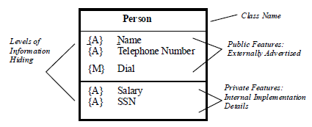
IDEF4 Класс

Slide 24
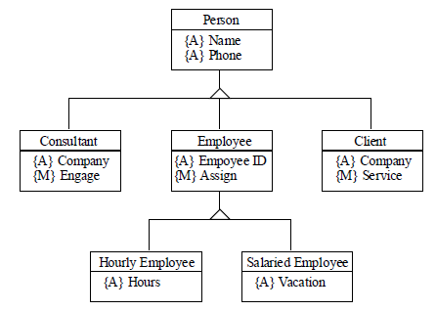
IDEF4 Диаграмма наследования классов
Структурная диаграмма
Notes:
Треугольники, изображенные на отношениях, указывают от подкласса до суперкласса
На диаграмме наиболее общим классом является Человек. Классы Консультант , Сотрудник , и Клиент являются специализации человека.
Классы Почасовые сотрудники и Наемные работники являются специализациями Сотрудника

Slide 25
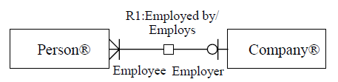
IDEF4 Диаграмма отношений
Структурная диаграмма
Структура отношений – это связь между двумя объектами
Например, отношения один-к-одному или один-ко-многим
Notes:
В этих отношениях человек играет роль сотрудника, а компания играет роль работодатель.
В компании может быть один или несколько сотрудников, а человек может быть нанят в одну (или не нанят -0) компанию.
Это ограничение мощности отображается кружком и вилкой (ноль или более) на стороне отношений персоны и круговая и черта (ноль или одна) на стороне компании

Slide 26
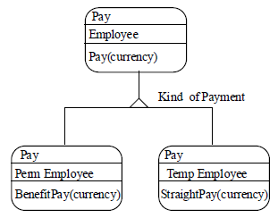
Диаграмма поведения (Behavior Diagram)
Сообщение
Модель поведения состоит из диаграмм методов.
Диаграммы методов показывают полиморфизм и применяются, чтобы воспользоваться поведенческим сходством объектов путем повторного использования методов
Метод
Notes:
На рисунке показана схема метода, выделяющая метод оплаты для сотрудников.
Постоянным сотрудникам выплачиваются пособия с каждой зарплаты, а временные сотрудники не получают при оплате льготы. – это означает, что метод расчета оплаты для постоянных работников отличаются от метода расчета оплаты для временных работников.
Диаграмма подчеркивает разницу между сообщениями и методами, которые реализуют сообщения. Например, сообщение Pay реализовано методом BenefitPay для постоянных сотрудников и StraightPay для временных сотрудников.

Slide 27
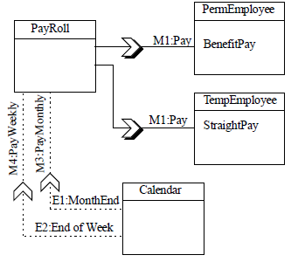

Динамическая модель (Dynamic Model)
Client/Server Diagrams and State Diagrams
Диаграмма состояний отображает поведение объекта, показывая состояния, в которых объект может
существовать и как переходить из состояния в состояние
Календарь генерирует события для конца месяца и конца недели
Notes:
Динамическая модель имеет два вида диаграмм: диаграммы клиент / сервер и диаграммы состояний
Пунктирная дуга указывает, что связь между Календарем и Заработной платой является асинхронной
Payroll отправляет платежные сообщения постоянным сотрудникам и временным работникам
На диаграмме состояний временный работник может быть принят на работу в качестве постоянного работника.
Объект TempEmployee будет иметь метод «Hire Permanent». Сгенерированное событие «принять» временным работником изображается на линии связи. Сообщение, связанное с этим событием «Hire Permanent» изображено на другом конце линии отношений

Slide 28
Компонент обоснования дизайна (Design Rationale Component)
Назначение:
различать объекты реального мира, развивающиеся объекты дизайна и проектирования объектов, а также фиксировать эволюцию между этими объектами
IDEF4 документирует основные этапы проектирования как состояния проектирования, записывая реализованные диаграммы в виде проектного состояния, а затем дает обоснование для перехода в другое проектное состояние

Slide 29
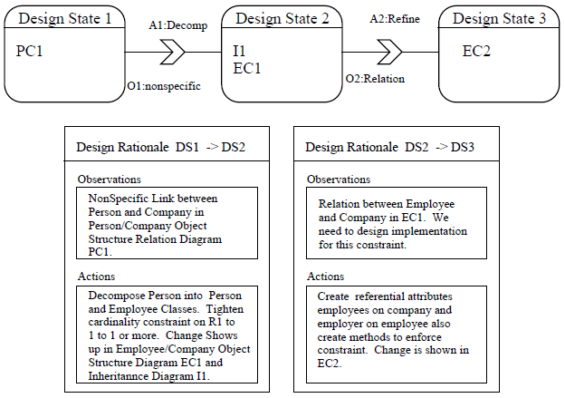
Компонент обоснования дизайна (Design Rationale Component)
Три проектных состояния
Каждое состояние проекта перечисляет связанные диаграммы
Notes:
Дуга перехода между проектными состояниями имеет набор событий наблюдения из проектного состояния и набор действий, которые применяются для перехода в следующее проектное состояние.
Таким образом, диаграммы обоснования являются фактически специализированными диаграммами состояния

